Slide 1
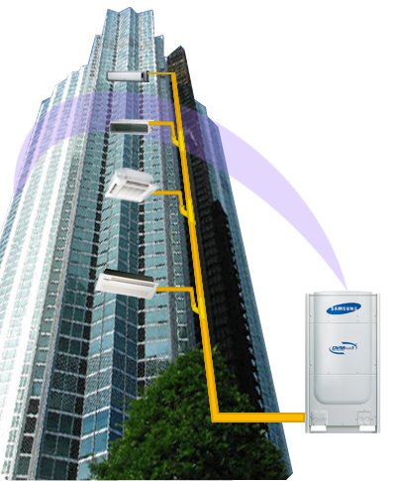
DVM PLUS III
Порядок
проверки и замены
компрессора

Slide 2
  Основная информация
Объект
Адрес
Дата монтажа |  | Тип здания
Лицо, ответственное за монтажные работы
ФИО |  | Компания
Тел. |  | E-mail
Кондиционер
Наружный блок, модель | Кол-во | Внутренний блок, модель | Кол-во
Прочее
Дозаправка (г) |  | Длина трубы, макс (м)

Slide 3
  Основная информация
Конфигурация модулей наружных блоков

Slide 4

  Основная информация
Информация о неисправном компрессоре
X = неисправен
Модель :
Серийный номер
История технического обслуживания
Дата | Подробности |  | Результат

Slide 5
  Основная информация
Содержание
□ Проверка монтажа
□ Проверка критических компонентов
□ Замена неисправных компонентов
□ Выводы

Slide 6
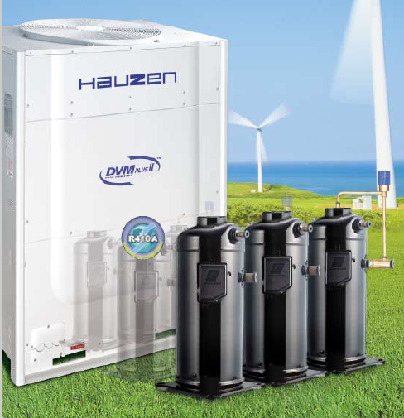

Проверка
монтажных работ

Slide 7
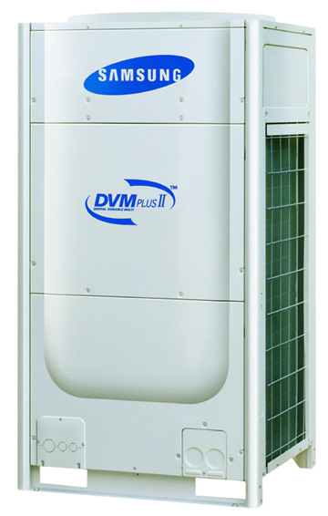
  Расположение наружного блока
DVM PLUS 2
Позиция | Коментарий
Для DVM PLUS 2 : 1) Блок переменной произв-ти должен располагаться в конце магистрали. 2) Блоки большей мощности должны располагаться в конце магистрали. | Неправильное расположение блоков ведет к выходу компрессора из строя по причине недостаточного уровня масла.
Для DVM PLUS 2 : 1) Комбинация блоков должна соответствовать допустимой | Проверить соответствие по таблице в техническом руководстве или каталоге.
8НР
10НР
DVM PLUS 3
14НР
14НР
Digital
Ограничения, описанные для системыD VM PLUS 2 отсутствуют.

Slide 8

  Основная магистраль хладагента
Важно! | Правильное положение | Точки проверки
Положение трубы относительно наружных блоков. | DVM PLUS 2: ниже сервисного вентиля наружных блоков. DVM PLUS 3: ниже сервисного вентиля наружных блоков с горизонтальным расположением ответвлений газовой магистрали. | Жидкостная труба Газовая труба Труба баланса масла
Направление трубы. (для DVM PLUS 2) | Со стороны блока постоянной производительности.
DVM PLUS 2
DVM PLUS 3

Slide 9
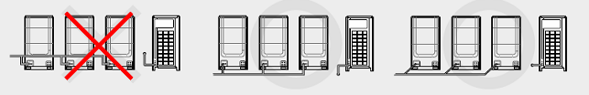
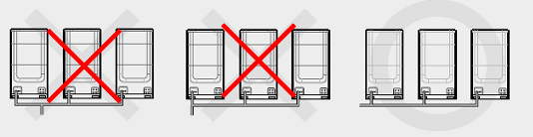
  Основная магистраль хладагента
Важно! | Правильное положение | Точки проверки | Вывод
Положение трубы относительно наружных блоков | Ниже сервисного вентиля | Жидкостной трубопровод Газовый трубопровод Линия баланса масла
Направление трубы (для DVM PLUS 2) | Ответвление после первого наружного блока.
Положение трубопровода ниже сервисного вентиля.
digital
digital
digital
Ответвление после первого наружного блока
digital
digital
digital

Slide 10
  Основная магистраль хладагента
Проверить правильность монтажа ответвлений для хладагента.
Список | Комментарий | Вывод
Горизонтальное расположение рефнетов
Применение Y – образных ответвлений
Применение только рефнетов,
поставляемых компанией Samsung.

Slide 11
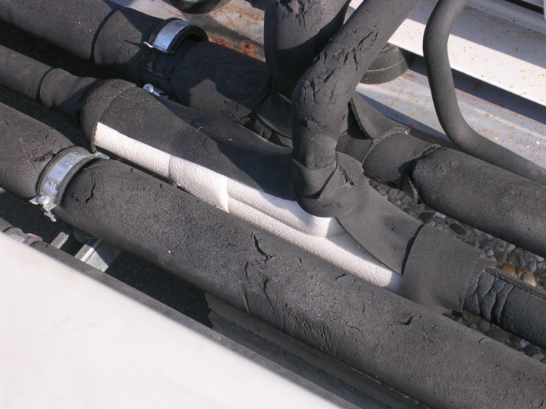
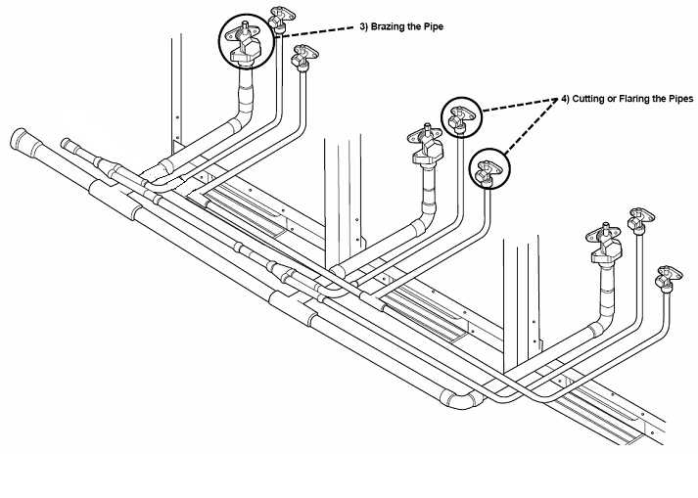
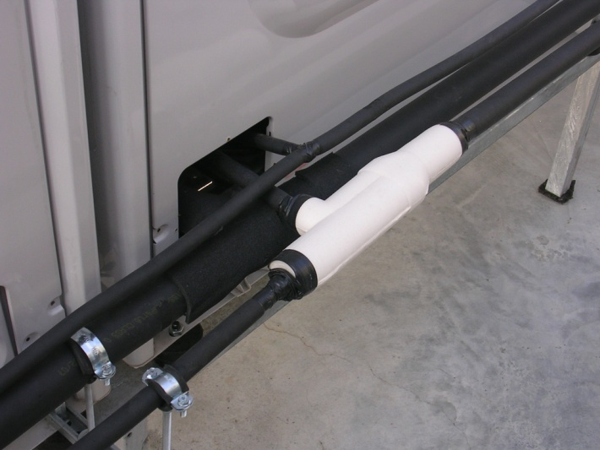
  Основная магистраль хладагента
Проверить правильность монтажа трубопроводов
Проверить полностью ли открыты все
сервисные вентили.

Slide 12
Проверка критических компонентов системы

Slide 13
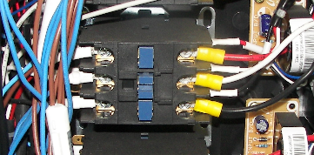
  Электрические компоненты
Проверить исправность контакторов.
Точки проверки | Коментарий | Вывод
Визуальный осмотр | Обгорание, механические повреждения
Размыкание контактов при выключении | Залипание контактов (мех. деформация) Пригорание контактов.
Замыкание контактов при включении
!!
Замерить сопротивление
- Разомкнут: ∽ Ом
- Замкнут: Менее 1 Ом

Slide 14
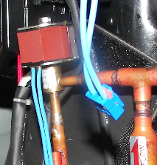
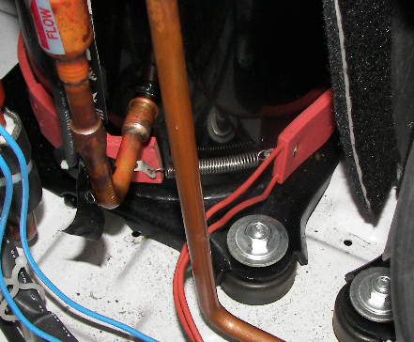
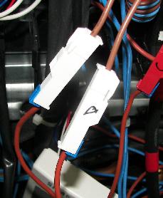
  Электрические компоненты
Проверить исправность соленоидного вентиля баланса масла
Точки проверки | Комментарий | Вывод
Отсоединить/ подключить питание на катушку | Слышно срабатывание
Проверить работу подогрева картера
AC230V
Точки проверки | Комментарий | Вывод
Сопротивление = 600 Ом
Сопротивление

Slide 15
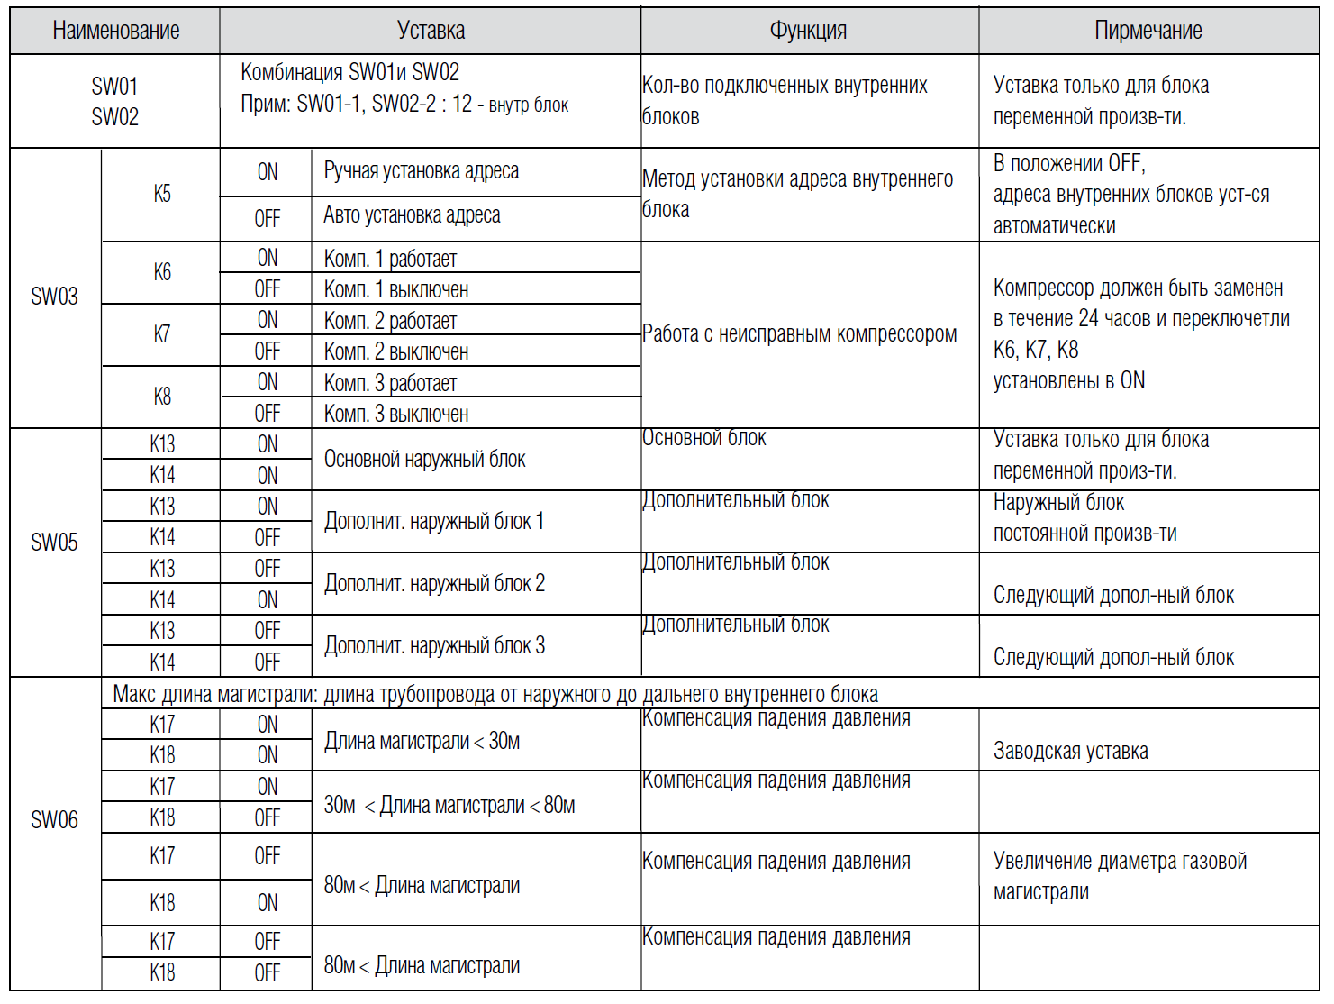
  Положение переключателей
Проверить положение переключателя (SW03)
Точки проверки | Комментарий | Вывод
Если компрессор выключен: K6,7,8 = “Off” | Компрессор должен быт заменен в течение 24 часов работы системы.
Если работа системы с выключенным компрессором продолжается длительное время, это ведет к выходу из строя других компрессоров данной гидравлической схемы
Notes:
В режиме выключенного компрессора система перестает контролировать уровни масла в рабочих компрессорах. Линия баланса масла не функционирует!.

Slide 16
  Положение переключателей
Проверить правильность установки адресации (SW05)
Точки проверки | Комментарий | Вывод
Правильно ли установлена адресация наружных блоков | Должна соответствовать фактическому положению блока.
Notes:
Неправильная адресация ведет к некорректному распределению масла и выходу компрессора из строя.

Slide 17
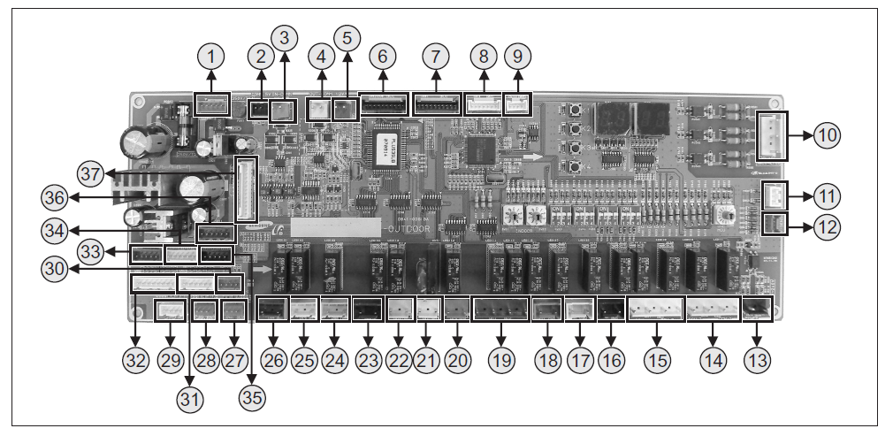
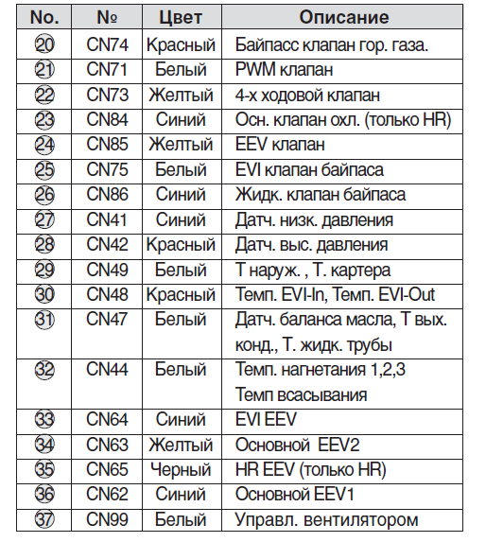
  Проверка разъемов
Правильно ли подключены разъемы на плате управления?
Точки проверки | Комментарии | Вывод
Все разъемы питания и сигнальных линий.
Особенно внимательно надо проверить от № 22 до №33

Slide 18
Замена компонентов

Slide 19
  Замена компонентов
Все нижеприведенные компоненты должны быть заменены в случае выхода компрессора из строя.
Точки проверки | Комментарий | Сервисный код (DVM PLUS 2)
Компрессор | Обязательно
Другие компрессоры в том же наружном блоке. | Дополнительно После проверки состояния масла
Линия баланса масла и сервисный вентиль Можно использовать старый после проверки состояния. | Обязательно | 8/10HP | DB96-05749A
 |  | 12/14HP | DB96-04569A
Сепаратор масла | Обязательно | 8/10HP | DB67-00563A
 |  | 12/14HP | DB67-00570A
Линия возврата масла | Обязательно | 8/10HP | DB96-05747A
 |  | 12/14HP | DB96-05748A
Фильтр осушитель | Обязательно | 8/10HP | DB97-01222A
 |  | 12/14HP | DB97-01222B
Масло | Обязательно 1.8л на компрессор | Mobil | EAL ARCPIC 22CC
 |  | Uniqema | EMKARATE RL 32 CF

Slide 20
Процедура замены компонентов

Slide 21
  Основные этапы
1
Сбор хладагента!!
2
Демонтаж неисправных элементов
3
Проверка компонентов
4
Монтаж
5
Установка фильтра-осушителя
6
Вакуумирование!!
7
Заправка халадгентом
8
Запуск!!

Slide 22
  Шаг 1 : Сбор хладагента!
Компрессор вышел из строя!!
Возможен ли
сбор хладагента?
Нет
Закрыть
сервисные
вентили
Режим
Вакуумирование
Yes
Да
Удалить остатки хладагента
10мин
Закрыть сервисные
вентили
Не забудьте закрыть вентиль линии баланса масла

Slide 23
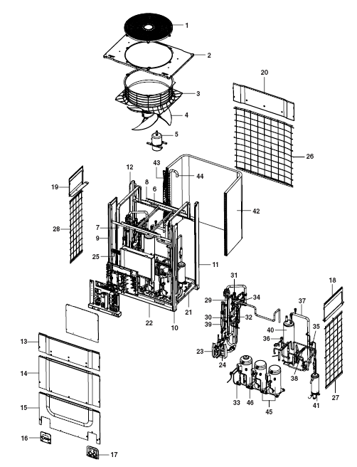
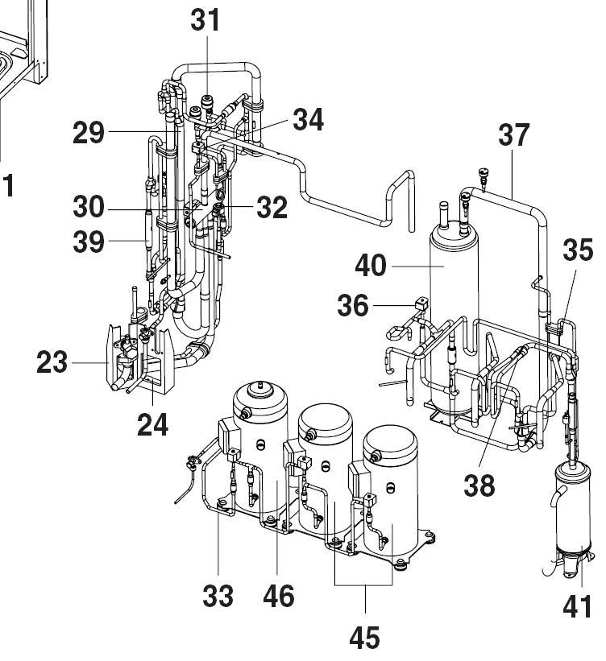
  Шаг 2 : Замена компонентов

Slide 24
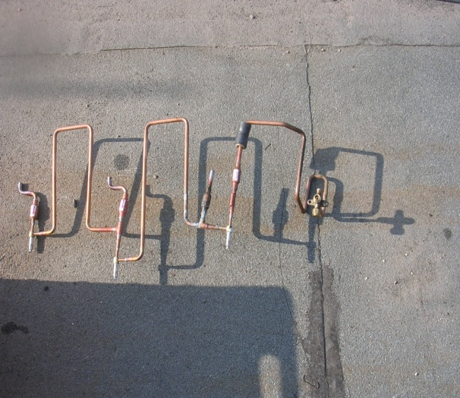
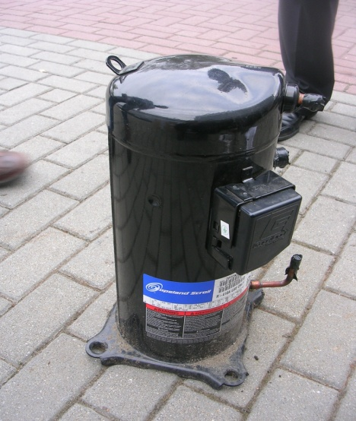
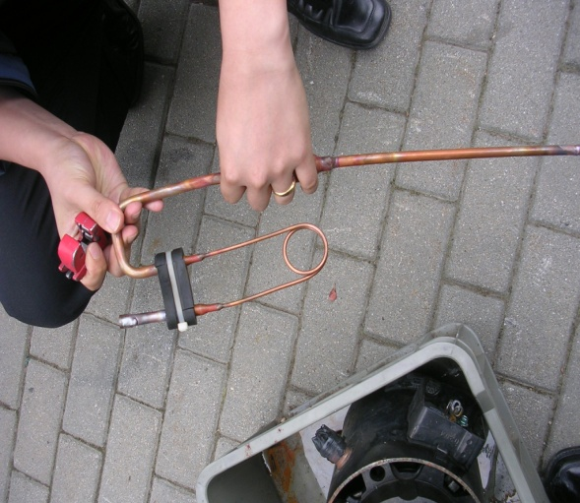
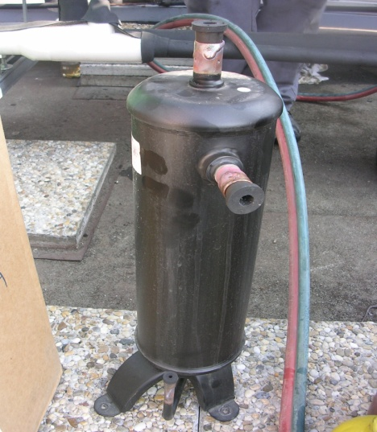
  Шаг 2 : Замена компонентов
Замена линия баланса масла
Замена компрессора
Запчасть No.33
Запчасть
No.45 или 46
Замена линии возврата масла
Замена сепаратора
Запчасть No.35
Запчасть No.41

Slide 25
  Шаг 3 : Проверка состояния
Точки проверки | Комментрий
Состояние компрессора Цвет масла в компрессоре и других компонентах | Масло светлое | Случай 2
 | Есть загрязнение | Случай 1
Остаточное количество масла в компрессоре? Нормальное количество 1 ,8 литра | Достаточно | Случай 2
 | Мало или отсутствует | Случай 1
Состояние внутренней линии баланса масла | Чистый | Случай 2
 | Есть загрязнение | Случай 1
Состояние внутренней линии баланса масла Включая масляный фильтр | Чистый | Случай 2
 | Есть загрязнение | Случай 1
Визуальный осмотр внутренней части сепаратора | Чистый | Случай 2
 | Есть загрязнение | Случай 1
Примечание
Если хотя бы один из компонентов соответствует случаю 1, необходима замена всех элементов.

Slide 26
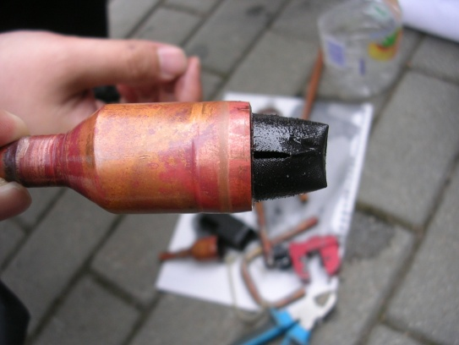
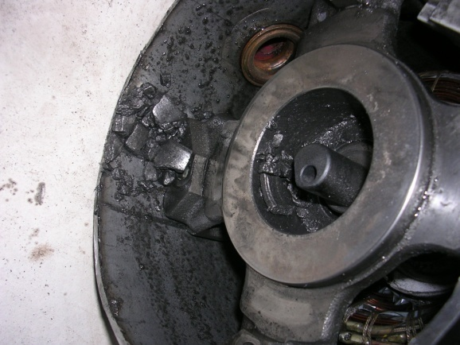
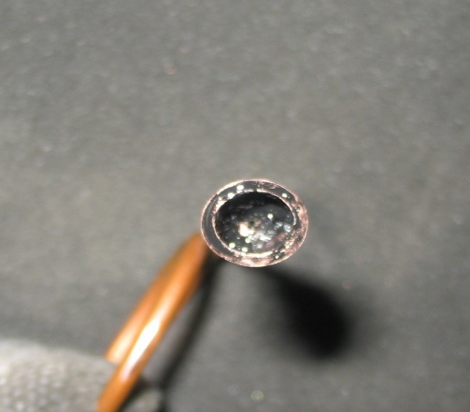
  Шаг 3 : Состояние компонентов
Случай 1 : Повреждение масла
Причина повреждения масла:
- Недостаток масла в компрессоре - Нарушение работы линии баланса масла
- Блокирование путей протекания масла - Выход из строя критических компонентов
2. Признаки
- Повышенный шум компрессора - Недостаточная производительность
Выход из строя подшипников компрессора, блокирование фильтра и капиллярных трубок.
3. Одновременная замена компрессора и соответствующих компонентов.
Notes:
Если не поменять загрязненные и неисправные элементы контура, неисправность компрессора появиться снова.

Slide 27
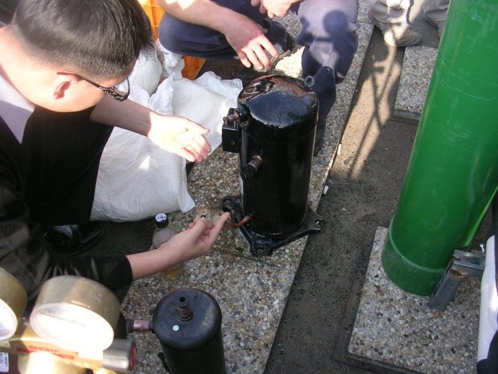
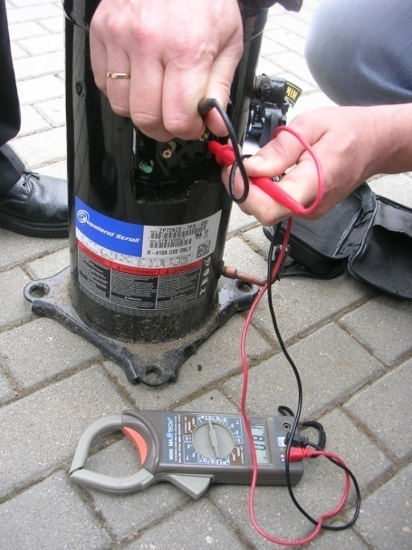
  Шаг 3 : Состояние компонентов
Случай 2 : Выход из строя компрессора.
Причина : Неисправность внутренних элементов компрессора
- Неисправность защиты от перегрузки
- Дефект обмотки
2. Признаки
- Масло чистое
- Компрессор не вращается
Измерение сопротивления обмоток компрессора
3. Замена критических компонентов не нужна.
 | R-S | S-T | T-R
Сопротивление | 2.5Ω | 2.5Ω | 2.5Ω
Notes:
Но в случае если произошел выход из строя компрессора во второй раз, необходима замена критических элементов.

Slide 28
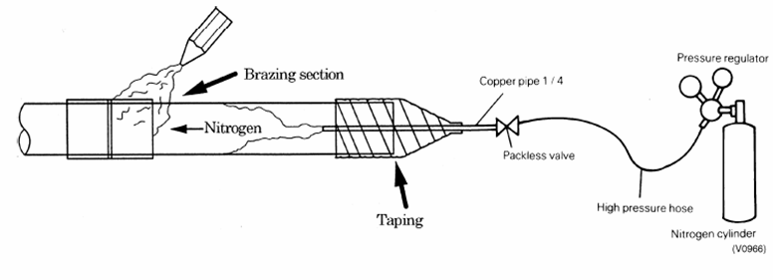
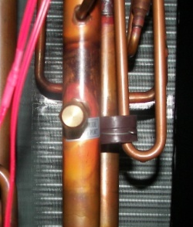
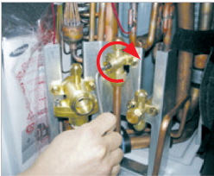
  Шаг 4 : Монтаж
Установка компонентов системы
Внимание
Пайка
※ Использование азота при пайке
Тет на утечку
※ Азот подается через порт заправки фреона.
Вакуумирование
※ Вакуумирование производиться через потр заправки фреона
Открытие сервисных
клапанов

Slide 29
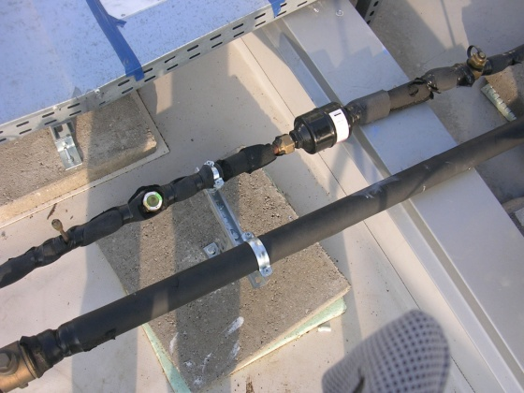
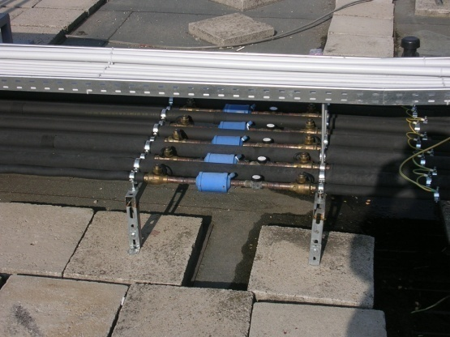
  Шаг 5 : Установка фильра-осушителя
Необходим ли фильтр-осушитель?
Заправка хладагента ?
• Использовать только 2-сторонний фильтр
• Установк а на жидкостную магистраль
Вакуумирование ?
Список | Сервисный код
Фильтр-осушитель | 8/10HP | DB97-01222A | BFK-083 (3/8”)
 | 12/14HP | DB97-01222B | BFK-164 (1/2”)
Notes:
Фильтр-осушитель необходим еще и для того тчобы удалить загрязнения из системы, которые могут присутствовать в масле и хладагенте других наружных блоков. Необходимо установить фильтр на каждый наружный блок.

Slide 30
  Шаг 6 ~ 7
6
Вакуумирование!!
7
Заправка хладагента

Slide 31
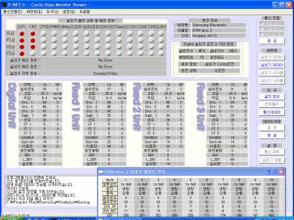
  Шаг 8 Запуск
После прохождения шагов “1 ~ 7”
Включить
в тестовый режим
Записать данные о работе
при помощиS-net1+
※ Не менее 1 часа!
Проверить правильность
работы системы
Завершение работы

Slide 32
Выводы!!!

Slide 33
  Выводы!!!
Никогда не включать систему более чем на 24часа с выключенным при помощи K6, K7, K8 компрессорами.
Сохранять историю сервисного обслуживания системы.
Сохранять вышедшие из строя компоненты
- для возможной инспекции со стороны штаб-квартиры.
4. Проводить обучение обслуживающего персонала.
5. Строго рекомендуется установить K12 = off (DVM PLUS2) или K17 = off (DVM PLUS3) в случае работы с дефектным комперссором.
6. Необходимо добавить в наружный блок 1,8 литра масла после замены компрессора.

